Slide 1
«Легенды библиотеки Отрара»

Slide 2
…Из далеких держав шли сюда мудрецы.
Что бы светом познанья, насладиться душой,
И к высоким трудам прикоснуться рукой.
Книги разных времен и достойных умов,
Собирались, хранились немало веков.
Был бы каждый мыслитель несказанно рад,
Если смог бы прочесть и понять этот клад….
АнуарСуртаев

Slide 4
Были и легенды древнегоОтрара. Смерть Тамерлана, клад Чингисхана, подземная отрарская библиотека. По уверению приверженцев этой идеи, некогда собранное в древнем Отраре книгохранилище содержало тысячи томов начиная от клинописных табличек и папирусных свитков до средневековых книг европейского, арабского и китайского мира. Естественно, следы библиотеки теряются во время нашествия монголов.Как и многие другие легенды о средневековых библиотеках, сказания о книгохранилище в Отраре вдохновляют энтузиастов на его поиски.

Slide 5
Отра́р, (каз. Отырар) Тарбанд, Турарбанд, Турар, Фараб — до монгольского нашествия, один из крупнейших городов Средней Азии, ныне городище в Отрарском районе Туркестанской области. Расположено в низовьях реки Арысь при впадении её в Сырдарью, в 10 км западнее железнодорожной станции Тимур. В двухсоттысячном Отраре, выросшем на том месте, где река Арысь сливалась с Сырдарьей, обосновались ученые, мудрецы, искусные музыканты, предсказатели, ювелиры. В городе было большое медресе, базар, мастерская-кузница, гурт-хана (место, где распивали вина), баня, мечети, лавки, магазины.Отрар был стёрт с лица земли во время завоевательных походов Чингисхана, а дальнейшая судьба его книжных богатств не задокументирована. В начале XIII века город Отрар вошел в состав государства Хорезм. Средневековые историки писали, что после убийства послов по степи разлетелись искры мести, которые утопили в крови мусульманский мир. Масштабы описания отрарской трагедии потрясают.

Slide 6
Удивительно лишь то, что в ходе раскопок на городище специалисты не нашли никаких следов пожара и разрушений. Ничего! Более того, после монгольского нашествия он быстро восстановился и в XV веке был отстроен заново. Город пережил монгольское нашествие и даже стал одним из крупнейших городов Казахского ханства.
Спустя века Отрар настигла новая беда - пережив монгольское нашествие, город не сумел пережить джунгарское.В 80-х годах XVII века прекратил свое существование после осады, погрома и разрушения войсками джунгарского хана Галдана и славныйОтрар.

Slide 9
Легенды рассказывают, что отрарское книгохранилище, якобы основанное Абу-Насыром Аль-Фараби, насчитывало не менее 33 тысяч томов, начиная с клинописных табличек и папирусных свитков до средневековых книг европейского, арабского и китайского миров.заметим сразу, что никакую библиотеку в отраре Аль-Фараби основать не мог уже в силу того, что покинул родные края подростком и никогда туда не возвращался, прожив всю сознательную жизнь в Багдаде, а затем в Дамаске. но если Отрарская библиотека все же существовала то, по значимости она уступала бы лишь знаменитой Александрийской.

Slide 11
Но откуда же легенда? Или это не легенда? На эту тему известный южно-казахстанский археолог александром грищенко рассказал следующее: легенда возникла недавно, где-то в семидесятых годах. «Помню, к нам обратился тогда некий пенсионер, безаппеляционно заявивший, что знает, где закопана отрарская библиотека. До этого и слухов о ней не было, и легенд никаких. А тут как снежный ком. Мы пытались его разубедить. Но он отправился к первому секретарю обкома партии. Последовало указание: проверить. Поехали. Была поздняя осень, грязь. Пенсионер указал на клумбу напротив районной прокуратуры. Перекопали все - и, конечно, безрезультатно». Судьба библиотеки заинтересовала русского писателя Ю.О. Домбровского. Его герой зыбин в книге «факультет ненужных вещей» разыскивает отрарскую библиотеку. Из романа юрия домбровского «факультет ненужных вещей»: «А древний отрар? Вторая библиотека древнего мира? Ее до сих пор не нашли, но она где-то там, в подземелье. И вот в какой-нибудь нише стоит сундук, и в нем лежит полный тацит, все сто драм софокла, десять книг сафо, все элегии великого галла, от которого не осталось ни строчки. Вот куда хочу я обязательно добраться с лопатой…» абилдажумашев, директор отарского литературного музея и ярый сторонник гипотезы "отрарской библиотеки" неоднократно обращался в национальную академию наук с просьбой выделить средства на поиски легендарного книгохранилища, не уступающего по значимости знаменитой библиотеке ивана грозного. По его мнению, курганы отрара — хранители величайших творений древней культуры. Но для того чтобы прикоснуться к их тайне, потребовались столетия и еще потребовались последние пятьдесят лет, которые позволили казахскому народу, использовав все достижения современной науки и культуры, уверенно и бережно приподнять полог, скрывающий уникальные ценности национальной культуры прошлого.

Slide 12
Итак, легенда эта недавнего происхождения. Но за полвека существования она буквально расцвела. Причем, легенд о библиотеке сохранилось достаточно много. Согласно одной из них, библиотека спрятана глубоко под землей. Однажды охотник погнался за лисой, которая скрылась в норе. Он было принялся раскапывать нору, и вдруг у него в руках оказался папирусный свиток. А нора оказалась ходом в пещеру, где в отблесках света джигит успел разглядеть большие залежи древних книг. Однако в это время лиса неожиданно выскочила из другой стороны, и охотник вновь устремился за ней. А после уже не смог отыскать того места.

Slide 15
Так была ли эта библиотека на самом деле? Этот вопрос уже многие годы волнует археологов и историков. Раскопки Отрара снова начались в 1969 году. И за почти полвека никаких остатков былой великой библиотеки найдено не было. Ничего - ни фундамента здания, ни клочков папирусов или клинописей, ни подземного тайного хранилища, которое могло бы все сохранить… более того, нет информации о библиотеке ни в одном письменном источнике, известном науке. Современные ученые-историки склонны полагать, что предания об отрарской библиотеке - лишь миф. Более того, современный миф, который, по их мнению, родился в конце прошлого столетия, чтобы пробудить интерес к Отрару и древней истории.

Slide 16
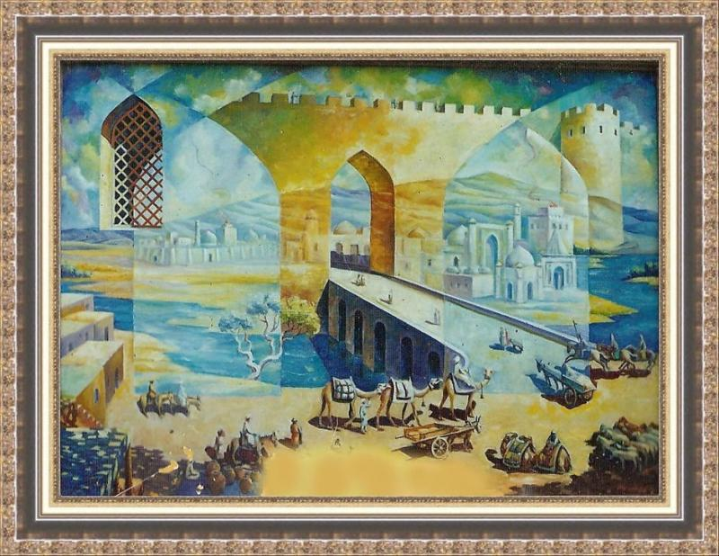
Но, с другой стороны - судьба Отрара известна нам по двум источникам. «Это книга секретаря султана Джулалазина — Ан-Насави, который пережил катастрофу, связанную с вторжением монголов в державу Хорезмшаха. Вторым рассказчиком был арабский историк Ибн-Аль Насир, живший в Сирии. Его ученую обитель омывали потоки беженцев из степи, среди которых были и значимые личности». Добавим, что свои версии гибели Отрара также излагали средневековые историки Джувейни и Рашид Ад-Дин. В общем..Материала практически нет, эпоха молчит, почти ничего достоверного не добралось оттуда до нас. Все гневно противоречат друг другу… А легендарная библиотека отрара ждет своих исследователей! Возможно им станет кто–нибудь из вас?

Slide 17
Сколько тайн хранится в бескрайней степи,
Здесь был город Отрар, а теперь миражи.
Только ветер звенит и качая ковыль,
Он с холмов обдувает забвения пыль.
АнуарСуртаев

